Slide 1
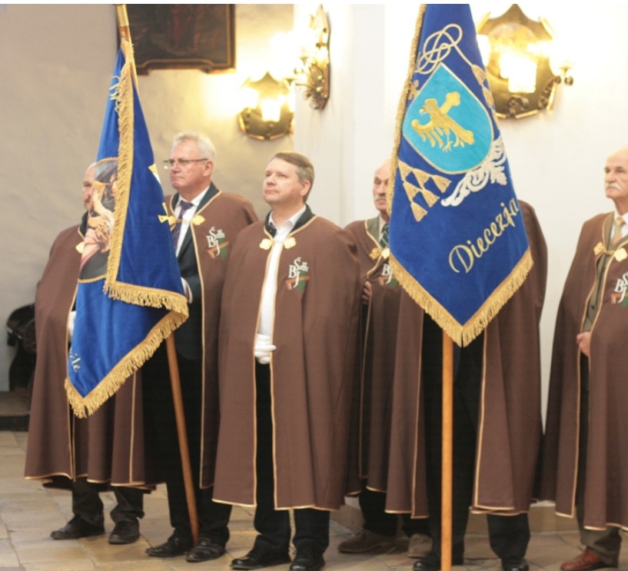
BRACTWO ŚWIĘTEGO JÓZEFA DIECEZJI OPOLSKIEJ

Slide 2
OGÓLNE INFORMACJE
Bractwo Świętego Józefa Diecezji Opolskiej powstało 1 maja 2012 r. w Jemielnicy.
Bractwo jest wspólnotą modlitewno-apostolską, zrzeszającą mężczyzn (duchownych i świeckich), którą przenika i łączy troska o własną formację, jak i o zbawienie środowiska, w którym członkowie żyją oraz pracują.
Głównym celem Bractwa świętego Józefa jest uświęcanie członków przez naśladowanie św. Józefa i modlitwa przez jego wstawiennictwo.

Slide 3
KTO I JAK MOŻE wstąpić DO BRACTWA ŚWIĘTEGO JÓZEFA?
Członkiem Bractwa może zostać mężczyzna, katolik, który ukończył 18. rok życia i pragnie prowadzić życie prawdziwie katolickie oraz dobrowolnie włącza się w zadania apostolskie Kościoła. Do Bractwa Świętego Józefa mogą wstępować duchowni, osoby konsekrowane i wierni świeccy.
Aby ubiegać się o wstąpienie do bractwa należy wypełnić deklarację oraz odesłać ją na adres Bractwa.

Slide 4
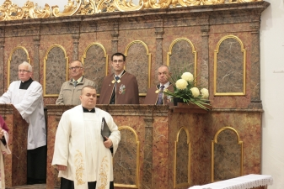
Kapituła bractwa świętego Józefa diecezji opolskiej
Do zadań Kapituły należy:
Skład kapituły na kadencję 2018-2020:
-wykonywanie zadań uchwalonych przez Zebranie Ogólne i zatwierdzonych przez Biskupa Opolskiego, -przygotowanie rocznego sprawozdania z działalności Bractwa, -przygotowanie programu pracy na rok następny, -zatwierdzanie rocznego sprawozdania ekonomicznego i programu wydatków na rok następny, przygotowanych przez Skarbnika, zanim zostaną one przedłożone Zebraniu Ogólnemu, -ustalanie programu spotkania Zebrania Ogólnego, -podejmowanie, na prośbę członka, decyzji o zwolnieniu go z opłacania składek członkowskich, -przyjmowanie nowych członków Bractwa, -podejmowanie decyzji o usunięciu członków Bractwa.
-Józef Swaczyna, jako prepozyt, -Henryk Oleś jako zastępca prepozyta, -Andrzej Toczek jako sekretarz, -Krystian Wajrauch, jako skarbnik,
-oraz Delegaci Rejonowi

Slide 5
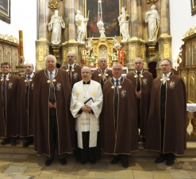
modlitwy

Slide 6
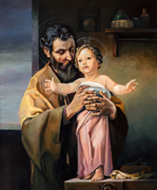
Akt poświęcenia się św. Józefowi
Święty Józefie, mój najmilszy Ojcze, po Jezusie i Maryi najdroższy mojemu sercu, Tobie się powierzam i oddaję, jak powierzyli się Twej opiece Boży Syn i Jego Przeczysta Matka. Przyjmij mnie za swoje dziecko, bo ja na całe życie obieram Cię za Ojca, Opiekuna, Obrońcę i Przewodnika mej duszy. O mój najlepszy Ojcze, święty Józefie, prowadź mnie prostą drogą do Jezusa i Maryi. Naucz mnie kochać wszystkich czystą miłością i być gotowym do poświęceń dla bliźnich. Naucz walczyć z pokusami ciała, świata i szatana, i znosić w cichości każdy krzyż, jaki mnie spotka. Naucz pokory i posłuszeństwa woli Bożej. O najdroższy święty Józefie, bądź Piastunem mej duszy, odkupionej Krwią Chrystusa. Czuwaj nade mną, jak strzegłeś Dzieciątka Jezus, a ja Ci przyrzekam wierność, miłość i całkowite posłuszeństwo, bo ufam, że za Twym wstawiennictwem będę zbawiony. Nie patrz na moją nędzę, ale dla miłości Jezusa i Maryi przyjmij mnie pod swą ojcowską opiekę. Amen.

Slide 7
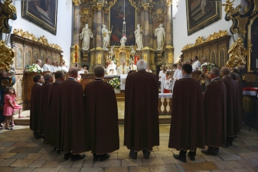
Oddanie się w opiekę świętemu Józefowi
Ojcze ubogich, o Józefie święty, oto my, ubodzy w święte skarby nieba, my ubodzy w cnoty i łaski, po Maryi błagamy Ciebie, Patronie przemożny u Boga. Wyjednaj nam odpuszczenie grzechów i wstręt do grzechów. Wyproś nam zamiłowanie cnoty, pobożności, cierpliwości i bojaźni Bożej. Uproś nam pomnożenie wiary mocnej i stałej, nadziei niezłomnej i miłości najgorętszej Boga i bliźniego. Jak Józef egipski był wybawicielem swego ludu i kraju, tak i Ty, Patronie, bądź ochroną naszą, pomocą naszą, wybawicielem naszym we wszystkich potrzebach tak duszy jak i ciała. Osłaniaj Kościół nasz święty katolicki, chroń Ojczyznę naszą, broń wszystkie chrześcijańskie stany, a szczególnie broń maluczkich oraz młodzież naszą. Daj nam chleba naszego, daj nam życie czyste, daj śmierć świętą i zbawienie wieczne. Amen.

Slide 8
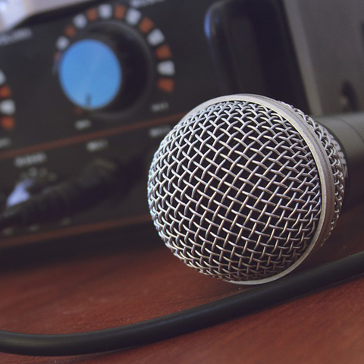
Audycje radiowe

Slide 9
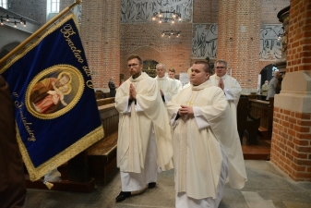
Z ŚWIĘTYM JÓZEFEM ZA PAN BRAT
W każdą trzecią sobotę miesiąca w diecezjalnym radiu Doxa przedstawiciele Bractwa prowadzą wspólną modlitwę różańcową, a po różańcu odbywa się rozmowa z udziałem Braci Józefowych. Audycja nosi wdzięczną nazwę "Z Józefem za pan brat".
Różaniec rozpoczyna się o godzinie 20.00. Od 21.00 trwa godzina rozmowa.

Slide 10
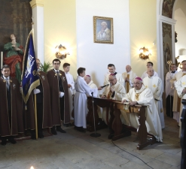
Dziękuję za uwagę
Magdalena Malorny , klasa 7

